Slide 1
Sistemas Hardware-Software
Aula 17 - Sinais: envio e notificação de finalização
2021 – Engenharia
Igor Montagner, Fábio Ayres

Slide 2
Aulas passadas
SO alterna quais processos são rodados em cada CPU
Pode ocorrer por tempo limite
Ou por conta de operações de entrada/saída
Chamadas de sistema fork e exec
Isolamento de memória: cada processo tem sua cópia das variáveis do programa

Slide 3
Criação de processos
Criamos processos usando a chamada de sistema fork
pid_t fork();
O fork cria um clone do processo atual e retorna duas vezes
No processo original (pai)
fork retorna o pid do filho
O pid do pai é obtido chamando
pid_t getpid();
No processo filho fork retorna o valor 0.
O pid do filho é obtido usando
pid_t getpid();
O pid do pai pode ser obtido usando a
chamada
pid_t getppid();

Slide 4
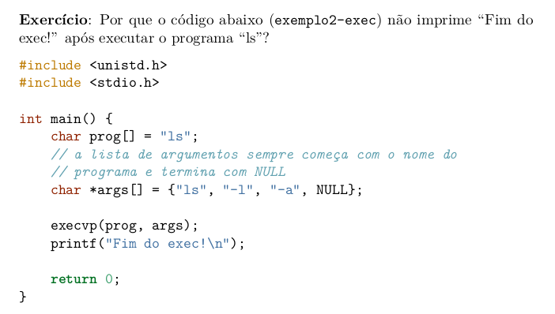
Syscall exec

Slide 5
Correção
Exercício eh_par
Junção de fork + exec + wait

Slide 6
Interação do SO com seus processos
SISTEMA OPERACIONAL
Hardware
Syscalls
Processo 1
Exceções/
Interrupções
Sinais
(“exceções
de software”)

Slide 7
(Alguns) Sinais POSIX
Signal | Default Action | Description
SIGABRT | Terminate (core dump) | Process abort signal
SIGALRM | Terminate | Alarm clock
SIGCHLD | Ignore | Child process terminated, stopped, or continued.
SIGFPE | Terminate (core dump) | Erroneous arithmetic operation.
SIGILL | Terminate (core dump) | Illegal instruction.
SIGINT | Terminate | Terminal interrupt signal. (Ctrl+C)
SIGKILL | Terminate | Kill (cannot be caught or ignored).
SIGTERM | Terminate | Termination signal.

Slide 8
Exemplos de usos de sinais
Ctrl+C envia um sinal SIGINT para o processo.
Ele pode ser capturado e fazer com que o programa feche conexões e arquivos abertos, por exemplo.
O sinal SIGSTOP (SIGTSTP) é usado para deixar um processo em background. Ele fica parado até ser resumido por SIGCONT
O sinal SIGKILL interrompe um processo imediatamente. Ele não pode ser ignorado.

Slide 9
Sinais POSIX
Notificação assíncrona enviada para um processo para indicar que algo ocorreu. Principalmente usada para avisar que um processo que
erros e/ou exceções de hardware ocorreram
uma condição de sistema mudou
o usuário quer parar ou finalizar

Slide 10
(Alguns) Sinais POSIX
Signal | Default Action | Description
SIGABRT | Terminate (core dump) | Process abort signal
SIGALRM | Terminate | Alarm clock
SIGCHLD | Ignore | Child process terminated, stopped, or continued.
SIGFPE | Terminate (core dump) | Erroneous arithmetic operation.
SIGILL | Terminate (core dump) | Illegal instruction.
SIGINT | Terminate | Terminal interrupt signal. (Ctrl+C)
SIGKILL | Terminate | Kill (cannot be caught or ignored).
SIGTERM | Terminate | Termination signal.

Slide 11
Enviando um sinal
Kernel detectou um evento de sistema, tal como uma divisão-por-zero (SIGFPE) ou término de um processo filho (SIGCHLD)
Outro processo invocou a chamada de sistema kill para explicitamente pedir ao kernel que envie um sinal ao processo destinatário.

Slide 12
Atividade prática
Recuperação de erros via wait (20 minutos)
Macros para checar sinais recebidos
Mensagem "amigável" de finalização

Slide 13
Atividade prática
Enviando sinais(20 minutos)
O programa kill e sua chamada de sistema

Slide 14
Atividade prática
Enviando sinais II (20 minutos)
A chamada de sistema kill

Slide 15

www.insper.edu.br

